Slide 1
Danh gia gauss

Slide 2

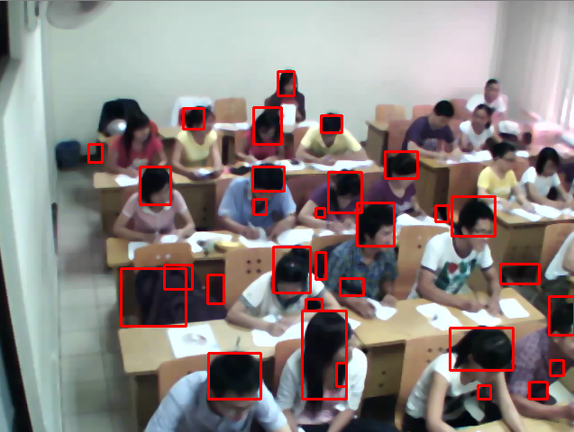
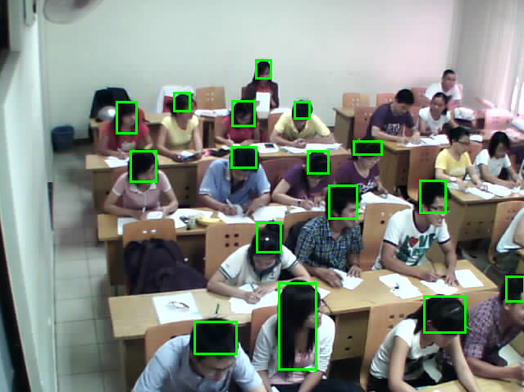
Kết quả phát hiện đối tượng bằng SVM
Ground truth

Slide 3
Danh gia svm

Slide 4
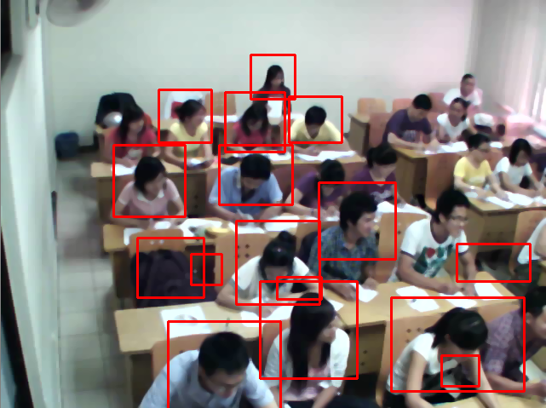
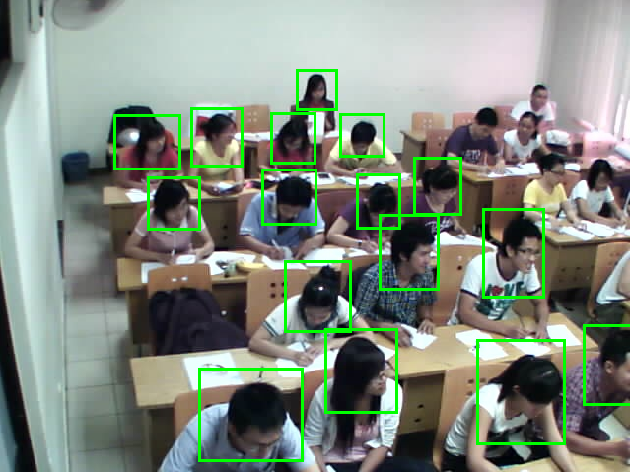
Kết quả phát hiện phần thân trên người bằng SVM
Ground truth

Slide 5
Danh gia toan bo

Slide 6
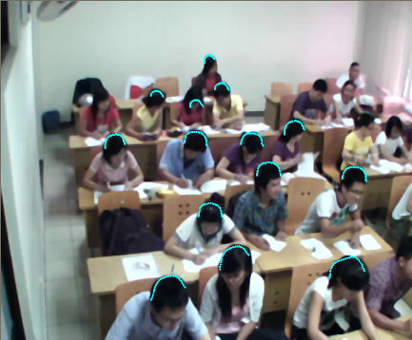
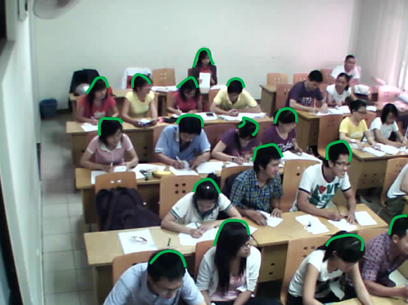
Kết quả phát hiện phần đầu bằng snake
Ground truth

